Slide 1
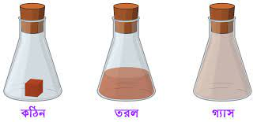
আজকের ক্লাসে
সবাইকে শুভেচ্ছা

Slide 2


পরিচিতি
উপস্থাপনায়
পাঠ পরিচিতি
প্রাথমিক বিজ্ঞান
৫মঃ শ্রেণি
অধ্যায়ঃ পাঁচ ( পদার্থ )
পাঠ্যাংশঃ পদার্থ গঠন
তারিখঃ ১৮/০৭/২০২১খ্রিঃ
মোঃ কাওছার মিয়া
সহকারি শিক্ষক
৭৪ নং খাড়াকান্দি সঃ প্রাঃ বিদ্যালয়।
শিবচর, মাদারিপুর।
kowsarahmed1980@gmail.com

Slide 3

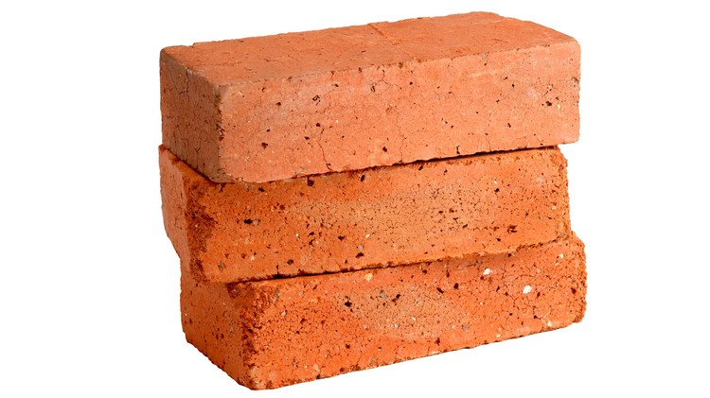
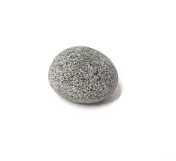
আমরা কিছু ছবি দেখি
পদার্থ
এসব বস্তুকে একত্রে কী বলতে পারি ?

Slide 4
শিখনফল
এই পাঠ শেষে শিক্ষার্থীরা---
5.1.1 পদার্থ কী বলতে পারবে ;
5.1.2 পদার্থ কী দিয়ে গঠিত তা ব্যাখ্যা করতে পারবে ;
5.1.3 পদার্থের বিভিন্ন রূপের বৈশিষ্ট্য বর্ণনা করতে পারবে ।

Slide 5

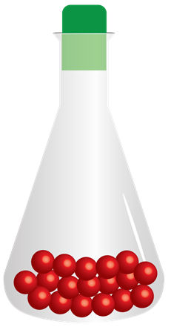


আজকের পাঠ
পদার্থের গঠন

Slide 6
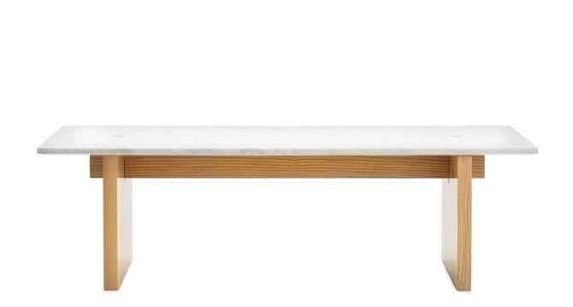
টেবিলের উপর কতটি পাথর রাখা যাবে ?
পাথরের ওজনে টেবিলটি ভেঙ্গে যেতে পারে ।
আমরা যদি পাথরের উপর পাথর রাখি কী ঘঠতে পারে ?
টেবিলের উপর পাথর রাখার মতো আর জায়গা নেই ।
আমাদের চারপাশের সবকিছুই পদার্থ ।

Slide 7
একখন্ড চক গুঁড়া করি
(১) খবরের কাগজের উপর চক রেখে হাতুড়ি দিয়ে ভেঙ্গে ছোট ছোট টুকরা করি ।
(২) হাতুড়ি দিয়ে চকের ছোট টুকরাগুলো আরোও ভেঙ্গে মিহি গুঁড়া করি ।
(৩) চকের মিহি গুঁড়া পর্যবেক্ষণ করি ।
আলোচনা
চকের মিহি গুঁড়া এবং চক খন্ড একই ?
চকের মিহি গুঁড়াকে আরও ছোট করা সম্ভব ?

Slide 8
খালি চোখে দেখা যায় না এমন সূক্ষ্ণ কণা দিয়ে পদার্থ গঠিত ।
পদার্থের এই সূক্ষ্ণ কণাই হলো পরমাণু ।
হাইড্রোজেনের পরমাণু
অক্সিজেনের পরমাণু
দুই বা ততোধিক পরমাণু একত্রিত হয়ে অণু গঠন করে ।
পানির অণু
পদার্থ হলো অসংখ্য অণুর সমষ্টি ।
পানি অসংখ্য পানির অণু দ্বারা গঠিত । এই অণুসমূহ সব সময়ই গতিশীল ।

Slide 9

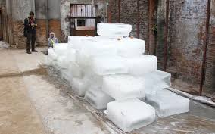
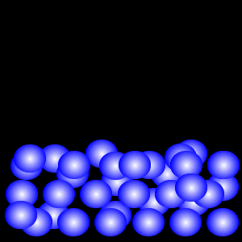
পদার্থ কঠিন , তরল না বায়বীয় অবস্থায় থাকবে তা নির্ভর করে পদার্থের অণুগুলো কীভাবে সাজানো , এদের মধ্যে বন্ধন কেমন , তার উপর ।
পানি একটি পদার্থ । পানির তিনটি অবস্থা রয়েছে ।
বরফ পানি জলীয় বাষ্প ।

Slide 10
কঠিন পদার্থের অণুর অবস্থা
বরফে পানির অণুসমূহ খুব কাছাকাছি থাকে এবং তাদের বন্ধন অনেক বেশি দৃঢ় ।

Slide 11

একক কাজ
কঠিন ও তরল পদার্থের অণুর অবস্থা কেমন?

Slide 12
তরল পদার্থের অণুর অবস্থা
তরলে পানির অণুসমূহ যথেষ্ট কাছাকাছি থাকলেও তাদের চলাচলের জন্য অণুগুলোর মাঝে অল্প কিছু খালি যায়গা থাকে ।

Slide 13
বায়বীয় পদার্থের অণুর অবস্থা
বায়বীয় পদার্থ যেমন জলীয় বাষ্পে অণুসমূহ একে অপর থেকে বেশ দূরে অবস্থান করে ।

Slide 14

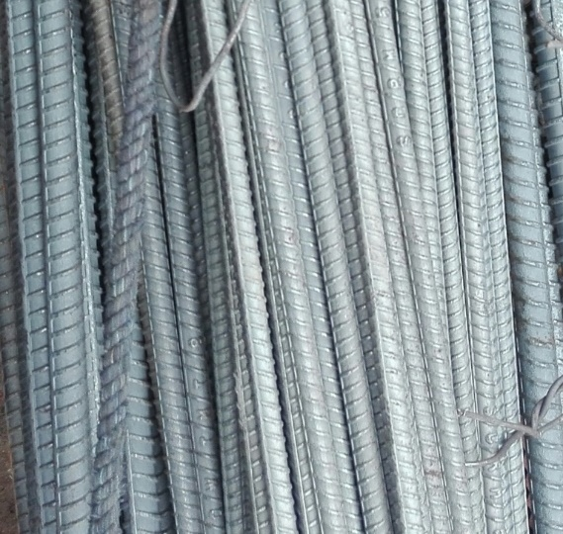
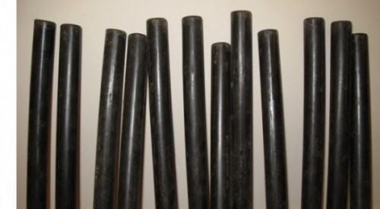
জোড়ায় কাজ
ইস্পাত
রাবার
ইস্পাত এবং রাবার এই পদার্থের মধ্যে কোনটি বেশি দৃঢ় ? কারণ লিখ ।

Slide 15

দলগত কাজ
(১) পরমাণু কী ?
(২) পানির অণু কীভাবে গঠিত হয় ?

Slide 16
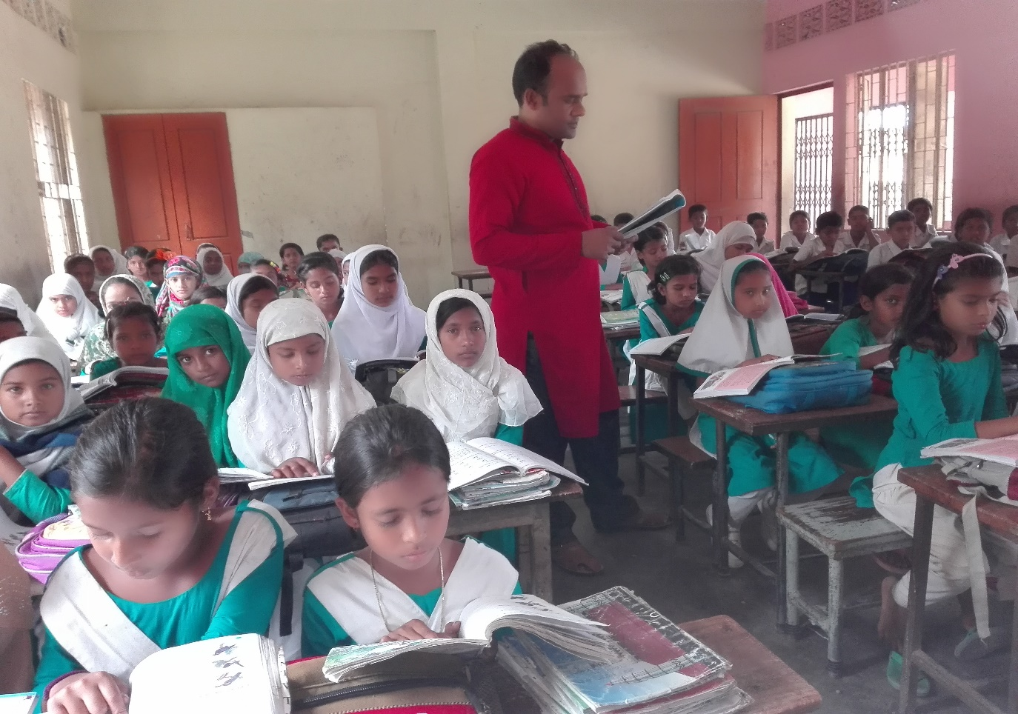
পাঠ্য বইয়ের সাথে সংযোগ সাধন
তোমাদের প্রাথমিক বিজ্ঞান বইয়ের ৩৮ ও ৩৯ নং পৃষ্ঠা খুলে নিরবে পড় ।

Slide 17
মূল্যায়ন
(১) পদার্থ কী ?
(২) পদার্থের অবস্থা কয়টি ও কী কী ?
সঠিক উত্তরটি খাতায় লিখঃ
(১) তরল পদার্থের কঠিন অবস্থা নিচের কোনটি ?
(ক) পানি
(খ) দুধ
(গ) বরফ
(ঘ) শরবত
(২) বায়বীয় পদার্থের অণুগুলো---
(ক) খুব দৃঢ়
(খ) কাছাকাছি থাকে
(গ) লেগে থাকে
(ঘ) দূরে থাকে
(৩) হীরা অনেক বেশি শক্ত হওয়ার কারণ কী ?
(ক) দেখতে উজ্জ্বল
(খ) দাম বেশি
(গ) বন্ধন দৃঢ়
(ঘ) বন্ধন হালকা

Slide 18

# পানি যে তিন অবস্থায় থাকে তার উৎসগুলোর একটি তালিকা তৈরি করে আনবে।

Slide 19
সবাইকে ধন্যবাদ ভাল থাকো।
স্বাস্থবিধি মেনে চলো।

